Slide 1
Sieci i
Telekomunikacja
9

Slide 2
O czym będzie?
“Any sufficiently advanced technology is indistinguishable from magic.”
Arthur C. Clarke
Podstawy działania sieci
poczta elektroniczna, telekonferencje oraz natychmiastowe wiadomości (messages)

Slide 3
Podstawy sieci
Dlaczego sieci są ważne?
Koszt
  pozwalają ludziom dzielić sprzęt
Wydajność i produktywność
  pozwalają ludziom dzielić oprogramowanie
Możliwości
  pozwalają ludziom pracować w niezwykłym stylu, do tej pory nieznanym

Slide 4
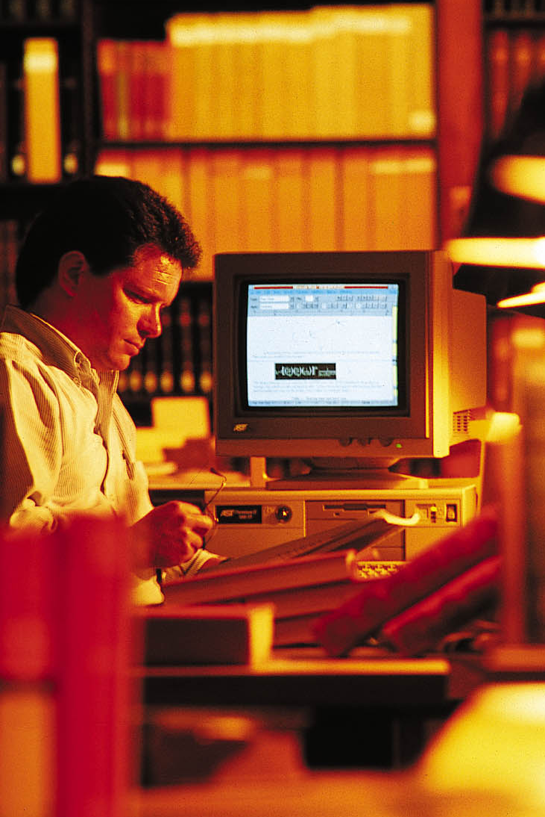
Podstawy anatomii sieci
Sieć komputerowa, to każdy system łączący co najmniej dwa komputery
Sieć składa się z 3 podstawowych składników:
  Sprzęt
  Oprogramowanie
  Ludzie

Slide 5
Interfejs sieciowy
Karta sieciowa (NIC - Network Inter-face Card):
  Jest konieczna, aby podłączyć się do sieci
  oznacza dodatkowy port
  Zarządza przepływem danych między pamięcią a kablem sieciowym
  Dokonuje konwersji między formatami używanymi przez komputer i sieć

Slide 6
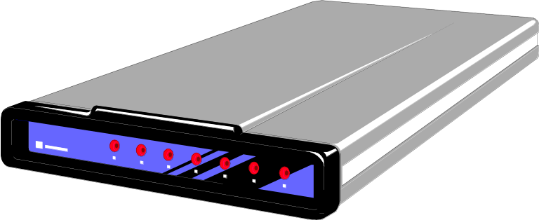
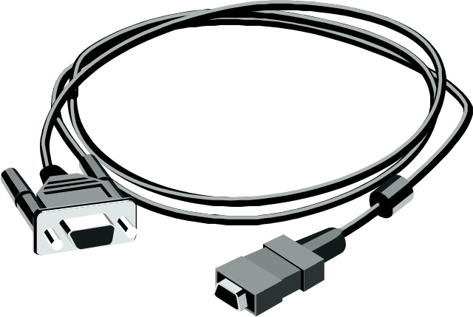
Komunikacja przez modem
Modem służy do podłączenia kompute-ra do linii telefonicznej
Komputer
rozumie
sygnały cyfrowe
System telefoniczny
był zaprojektowny z myślą o transmisji dźwięku analogowo

Slide 7
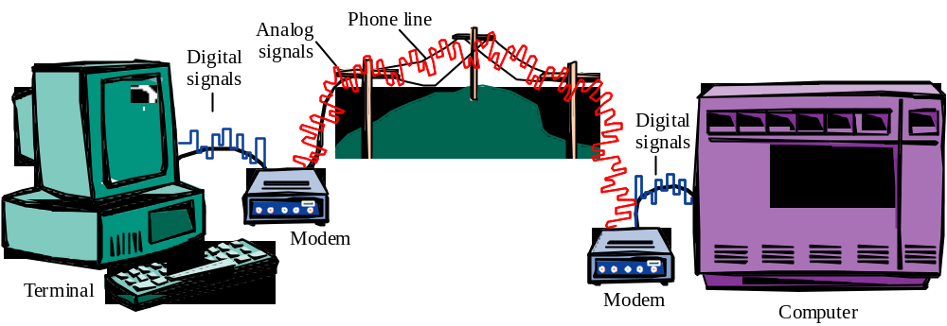
Jak działa modem?
Słowo modem pochodzi od dwóch słów modulacja i demodulacja
Modulacja
Demodulacja

Slide 8
Komunikacja przez modem
Modulacja:
  Zamiana strumienia sygnałów cyfrowych pochodzących z komputera na strumień sygnałów analogowych, aby umożliwić przekazywanie informacji przez telefon

Slide 9
Komunikacja przez modem
Demodulacja:
  Zamiana analogowego strumienia telefonicznego na postać cyfrową, zrozumiałą dla komputera

Slide 10
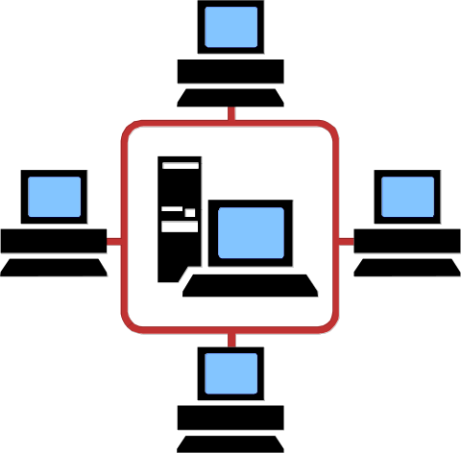
Sieci bliskie i dalekie
Mamy dwa podstawowe typy sieci komputerowych:
  LAN
  (Local Area
  Network)
  WAN
  (Wide Area Network)

Slide 11
LAN (Sieć lokalna)
Sieć lokalna charakteryzuje się tym, że komputery są niedaleko od siebie
  Zazwyczaj dzielą urządzenia zewnętrzne (drukarki, skanery,...)
  Każdy komputer oraz urządzenie zewnętrzne nazywane są
  węzłami sieci.

Slide 12
WAN (Sieć rozległa)
Sieć rozległa charakteryzuje się dużymi odległościami między węzłami
  Połączeń dokonuje się za pomocą linii telefonicznych, satelitów, mikrofalowych wieży przekaźnikowych
  Węzły sieci rozległej mogą być sieciami

Slide 13
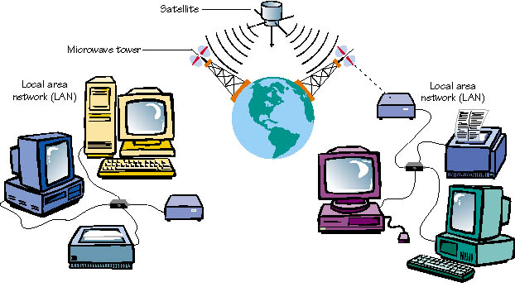
Sieć rozległa
Sieć rozległa często składa się z sieci lokalnych

Slide 14
Oprogramowanie komunikacyjne
Oprogramowanie komunikacyjne zawiera:
  Programy pozwalające łączyć się z rozmaitymi typami sieci
  Sieciowy system operacyjny (NOS- Network Operating System) zarządzający przepływem informacji między serwerem, a maszynami klienta

Slide 15
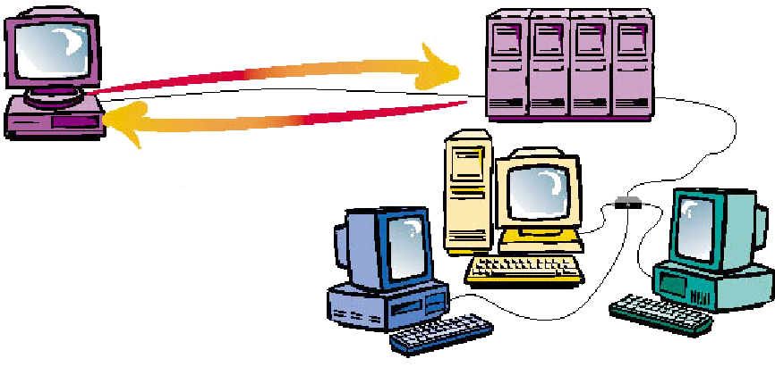
Model Klient/Serwer
Server
Oprogramowanie klienta wysyła sygnały od użytkownika do serwera
Client
Oprogramowanie Serwera dostarcza danych na życzenie klienta

Slide 16
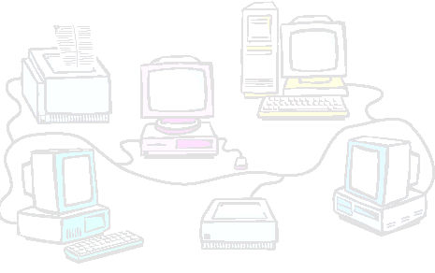
Połączenie bezpośrednie
Połączenie bezpośrednie pozwala każdemu komputerowi pełnić obie role: klienta i serwera
Połączenia bezpośrednie są wbudowa-ne w niektóre systemy operacyjne
Wiele sieci, to hybrydy klient/serwer z połączeniami bezpośrednimi

Slide 17
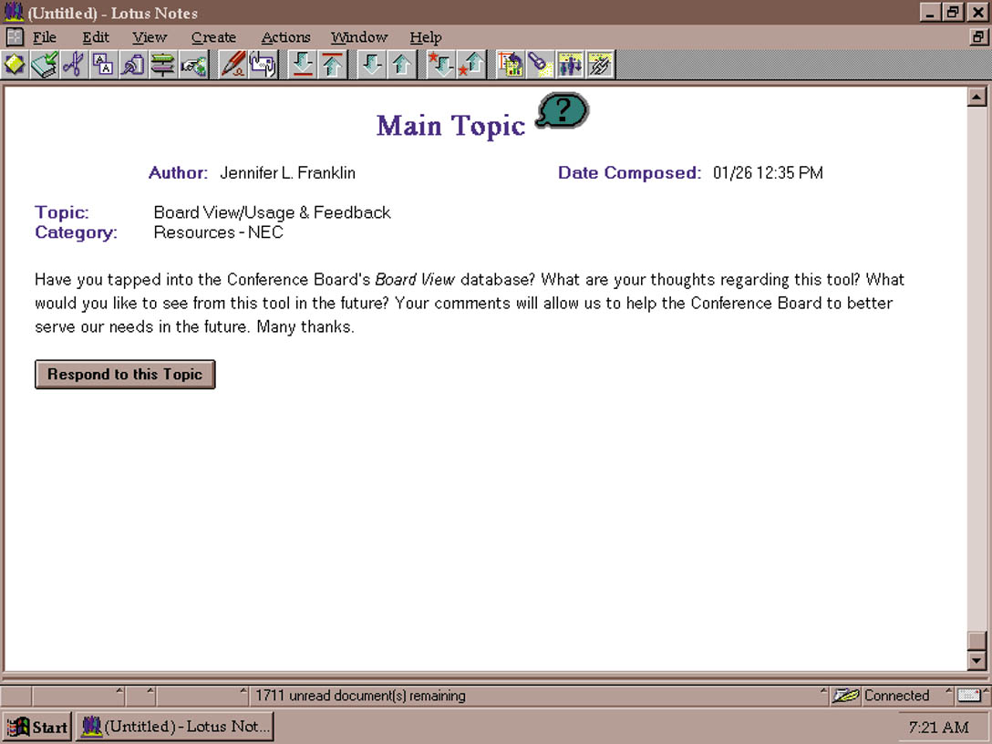
Zalety sieci
Sieci pozwalają na:
  Dzielenie zasobów komputerowych (sprzęt i oprogramo-wanie))
  Dzielenie danych
  Nowy typ pracy wspólnej
Lotus Notes jest oprogramowaniem typu klient/serwer ułatwiającym dzielenie informacji i pracę w grupie.

Slide 18

E-Mail, telekonferencje i IM (Instant Messaging): łączenie ludzi
Poczta elektroniczna, telekonferencje, i natychmiastowe komunikaty (IM) pozwalają na łatwą komunikację przez sieć
Ludzie komunikują się w czasie rzeczywistym lub z opóźnieniem (odroczeniem)

Slide 19
Komunikacja w czasie rzeczywistym
Komunikacja w czasie rzeczywistym (synchroniczna):
  Uczestnicy są “na żywo”
  widzą lub słysza wszystko w momencie powstawania (komunikaty litera po literze, dźwięk na bieżąco przekazywany)
  przykłady: Chat,Skype

Slide 20

Komunikacja opóźniona
Komunikacja opóźniona (asynchroniczna):
  Użytkownicy piszą, nadają i czytają wiadomości wtedy, kiedy chcą
  Użytkownicy korzystają ze skrzynek kontaktowych
  przykłady: e-mail i grupy dyskusyjne (newsgroups)

Slide 21
Zalety e-maila
Szybkość
Dostępność
umożliwienie komunikacji grupowej
umożliwienie edycji komunikatów i łączenia ich z innymi dokumentami
Mniej agresywny niż telefon

Slide 22
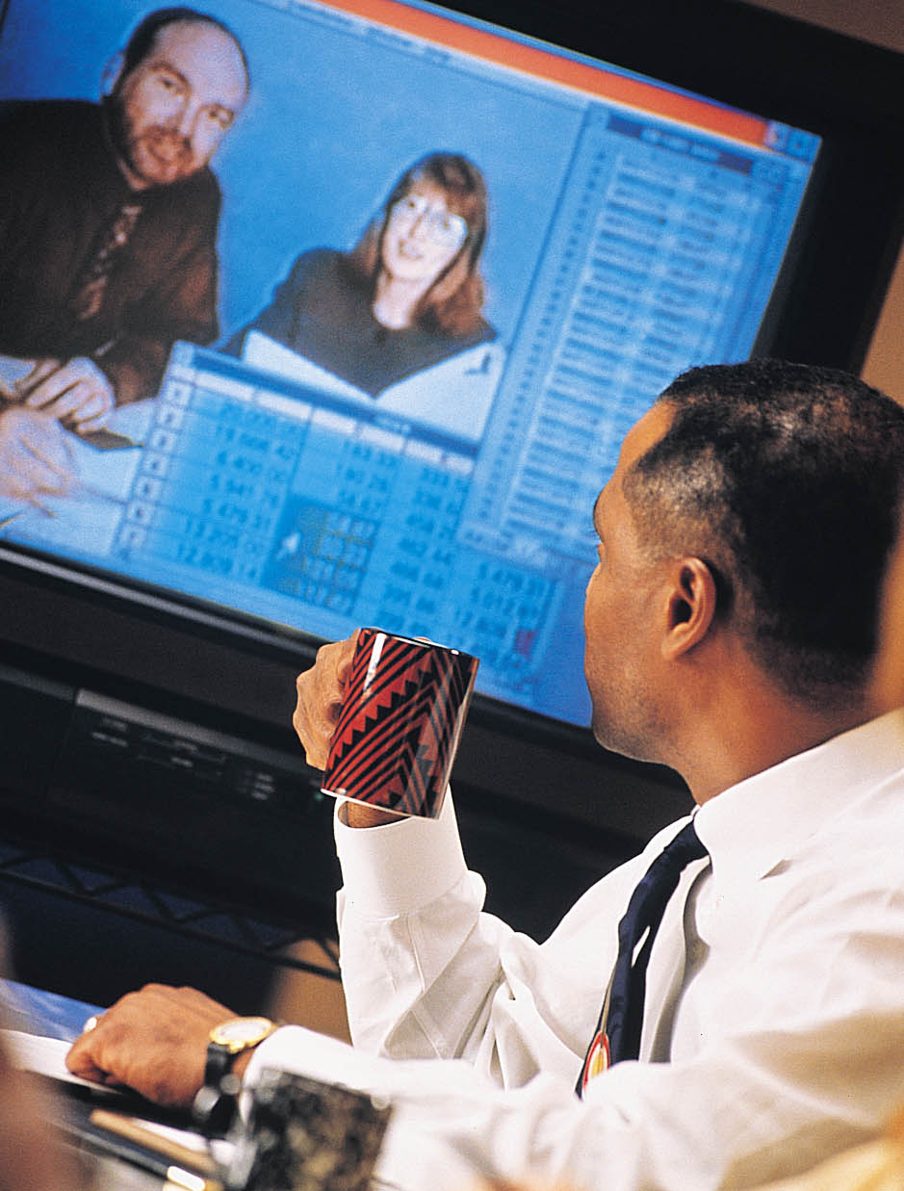
Zalety wideo/telekonferencji
Pozwalaja na ewoluowa-nie decyzji w czasie
Skupiają uwagę na wiadomości, nie na nadawcy
Umożliwiają spotkania na odległość

Slide 23
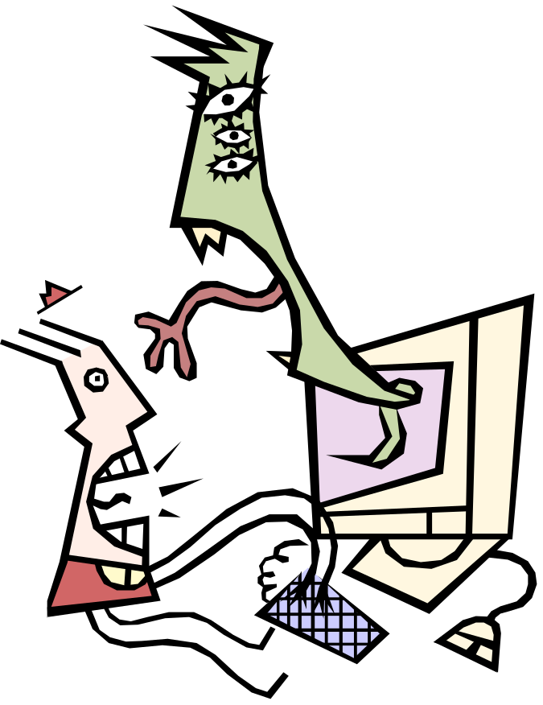
Wady e-maila i telekonferencji
Są podatne na błędy maszynowe, ludzkie
Mogą stanowić zagrożenie dla prywatności
Mogą być udawane

Slide 24
Wady e-maila i telekonferencji
Działają tylko gdy odbiorca odpowie
Mogą być zaborcze
Ukrywaja wiele ludzkich aspektów komunikacji

Slide 25
Jak przetrwać?
Pracuj off-line, kiedy to tylko jest możliwe
Unikaj godzin szczytu
Pozwól systemowi uporządkować Twoje działania
Zapamiętuj adresy w książce adresowej
Chroń prywatność
Sprawdzaj wiary-godność partnerów
Zwracaj uwagę ns czas połączenia
Nie dopuszczaj przeładowania informacjami

Slide 26
Cel: od wiadomości do pieniędzy
“Never in history has distance meant less.”
Alvin Toffler
Technologie alternatywne:
Serwisy on-line
  AOL, CompuServe, MSN, Prodigy
  Uczestnicy płacą za korzystanie z serwisu
Faksy i modemy

Slide 27

Technologie alternatywne
  Poczta głosowa i telefonia komputerowa
  Global Positioning System (GPS)
  Telekonferencje video
  E-biznes

Slide 28
Szerokość pasma
Jakość połączenia zależy od szerokości pasma transmisji
  Zwiększona szerokość pasma, to lepsza jakość połączenia
  Szerokość pasma jest uzależniona of ruchu w sieci, typu połączenia i używanego protokołu

Slide 29
Kable światłowodowe
Kable światłowodowe zastępują miedziane
Używają fal świetlnych
Umożliwiają transmisję z prędkością 1 miliarda bitów na sekundę
Powodują bardzo mało przekłamań

Slide 30
Cyfrowa komunikacja puka do drzwi naszych domów
Cyfrowa komunikacja wkrótce będzie w naszych domach:
Wieloosobowe videorozmowy telefoniczne
Powszechny e-mail
Spersonalizowane gazety
Automatyczne pomiary
Rozmaitość rozrywek

